Slide 1
Utilisation digitale de la carte
Fonctionnalité de l’application mobile
Mai 2024

Slide 2
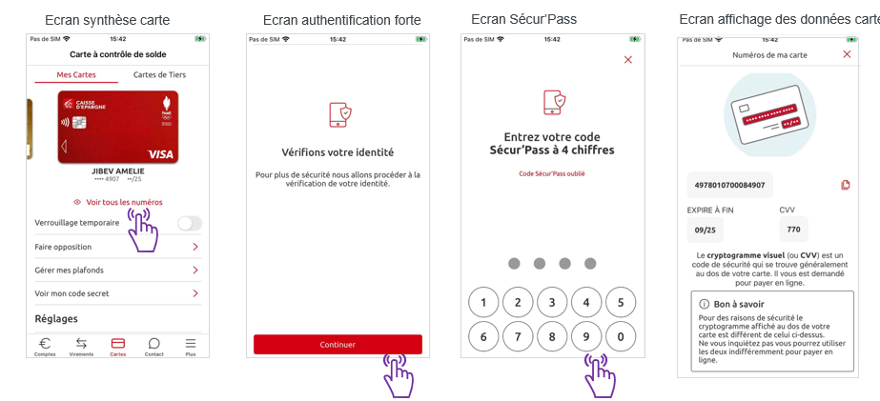

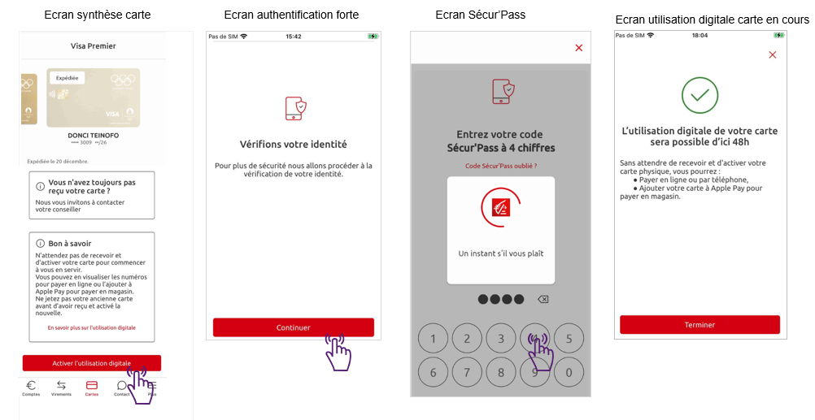

Utilisation digitale de la carte
Ce service répond à une attente de nos clients qui n’ont pas sous la main leur carte bancaire physique ou qui ne l’ont pas encore réceptionnée alors qu’ils souhaitent réaliser des paiements (proximité et/ou à distance).
SP
Thomas
Carte active
Thomas est étudiant.
Il vient de recevoir une notification : la billetterie pour voir son équipe de basketball favorite vient d’ouvrir.
Problème : il a oublié sa carte bancaire CE chez lui …
Il se connecte à son application mobile Caisse d’Epargne.
Thomas peut consulter les données de sa carte en temps réel depuis l’écran Cartes et les copie sur le site de la billetterie.
Il peut ainsi réaliser son achat à distance et acheter son billet.
Françoise
Nouvelle carte
(création, refabrication, carte en renouvellement : il faut attendre la fin
de l’échéance de l’ancienne carte)
SP
Françoise est en attente de sa nouvelle carte bancaire.
Sa carte est en statut expédiée.
Problème : elle ne sait pas si elle recevra sa carte avant son départ en week end prévu dans deux jours.
Elle se connecte à son application mobile Caisse d’Epargne.
Elle peut activer l’utilisation digitale de sa carte en temps réel. Elle pourra effectuer des achats à distance et/ou enrôler sa carte pour régler grâce à son mobile des achats de proximité.

Slide 3
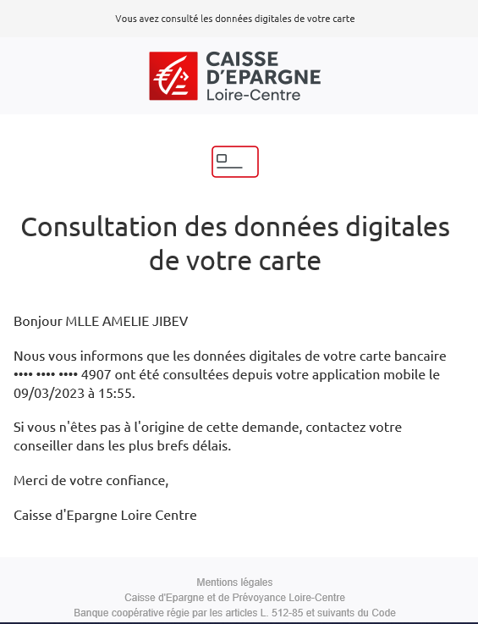
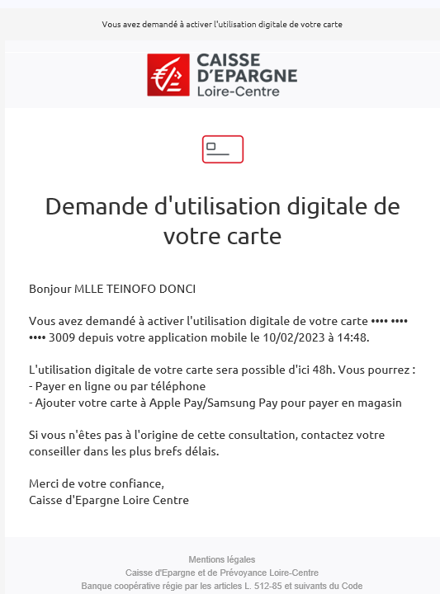

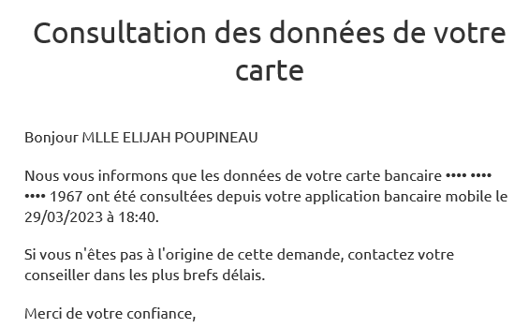
Une communication est adressée aux clients suite à la consultation des données carte
Email + notification push adressés à Thomas pour lui confirmer la consultation des données digitales de sa carte
Email + notification push adressés à Françoise pour lui confirmer l’activation de la forme digitale de sa carte
Push mobile
Push mobile
Consultation des données de votre carte
Vous avez consulté les données de votre carte [NUMCARTE] depuis votre application mobile le [DATE] à [HEURE].
Demande d'utilisation digitale de votre carte
Vous avez demandé à activer l’utilisation digitale de votre carte **** **** **** [NUMCARTE] depuis votre application mobile le [DATE] à [HEURE].

Slide 4
Comment répondre aux sollicitations des clients
SOLLICITATIONS CLIENTS | APPROCHE COMMERCIALE | BON A SAVOIR
Je ne retrouve pas ma carte. | Au moindre doute, verrouillez votre carte temporairement, directement depuis l’application mobile, pour qu’elle ne soit utilisable par personne. Et si vous retrouvez votre carte, déverrouillez-la simplement en un geste : votre carte se réactive aussitôt ! | Cette fonctionnalité ne permet pas de bloquer les paiements sans demande d’autorisation, comme la plupart des paiements sans contact ou sans code (ex. péages, parkings).
Je crois que j’ai perdu ma carte ! | Si votre carte est perdue, vous pouvez faire opposition et commander immédiatement votre nouvelle carte depuis notre application mobile. Vous recevez votre carte dans les 5 jours ouvrés (selon délais postaux). | Pour toute refabrication de carte, ou nouvelle souscription, dès que la carte sera en statut expédiée, le client pourra depuis l’application mobile activer l’utilisation digitale de sa carte pour pouvoir enrôler sa carte en paiement mobile et effectuer des achats de proximité et/ou à distance avant même de recevoir sa carte physique. Cette fonctionnalité nécessite une authentification Sécur’Pass.
Je ne souhaite pas utiliser ma carte pour des achats à distance | Désactivez les paiements à distance, votre carte ne pourra plus être utilisée pour des achats par internet et téléphone | Attention, de plus en plus d’abonnements sont considérés comme des achats à distance.
Je ne pars jamais à l’étranger | Désactivez les paiements à l’étranger, et éviter tout potentiel usage frauduleux de votre carte. | A l’étranger signifie hors de France. Attention certains clients passent la frontière pour des achats du quotidien : essence, courses… ou des achats en vente à distance chez des commerçants étrangers.
J’ai oublié mon code secret | Le saviez-vous, il est possible de visualiser son code secret depuis notre application mobile. | Cette fonctionnalité nécessite une authentification Sécur’Pass.
Je n’ai toujours pas reçu ma nouvelle carte et je pars prochainement. | Au regard du statut de votre carte, elle est bien expédiée, hélas nous ne maitrisons pas les délais postaux. Sachez que vous avez la possibilité d’activer l’utilisation digitale de votre carte qui vous permettra dans les 48 heures d’enrôler votre carte en paiement mobile et effectuer des paiements de proximité et/ou achats à distance. | La fonctionnalité utilisation digitale de la carte est disponible en temps réel à compter de fin mai 2024 et nécessite une authentification Sécur’Pass. Point de vigilance : si la nouvelle carte concerne un renouvellement carte, la fonctionnalité ne sera disponible qu’après échéance de l’ancienne carte.

Slide 5
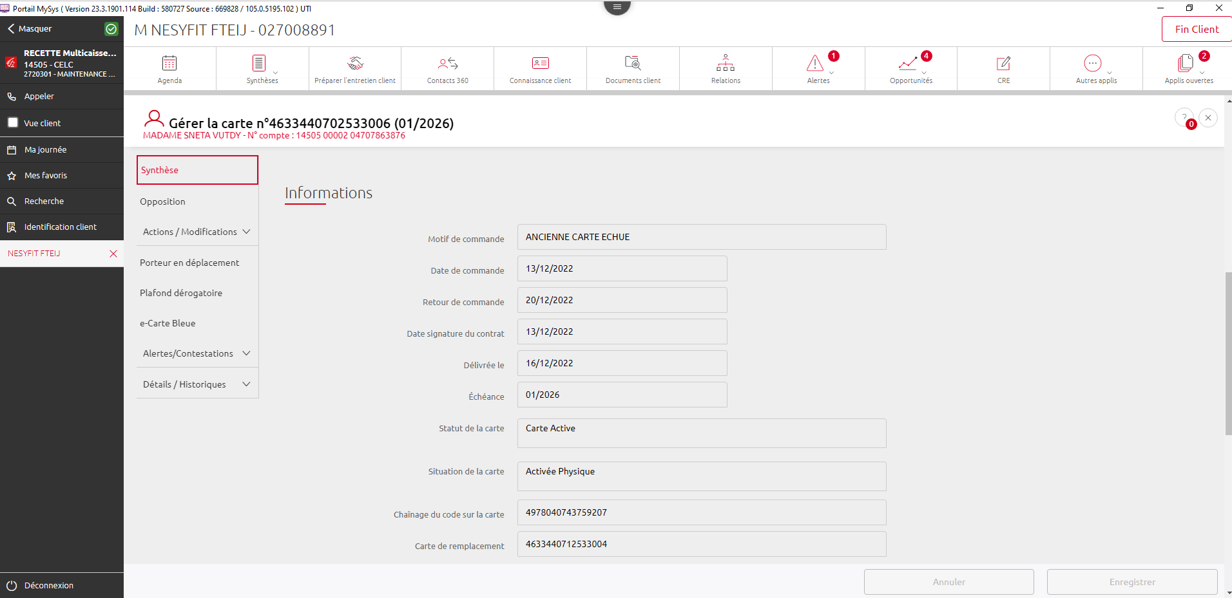
3 états pour la situation de la carte, en remplacement de la situation « Activée »
Situation de la carte | Définition
Activée Physique | Le client n’a activé que la forme physique de sa carte
Activée Digitale | La client n’a activé que la forme digitale de sa carte
Activée Phys. & Digital | Le client a activé la forme physique et digitale de sa carte

Slide 6
Foire aux questions
QUESTIONS | REPONSES
Qu'est ce que « l'utilisation digitale de la carte » ? | L'utilisation digitale de la carte permet de visualiser les données de sa carte sur l'application mobile bancaire du client.
Quels sont les types de carte disponibles en utilisation digitale ? | Toutes les cartes de paiement sont disponibles pour une utilisation digitale depuis l’application mobile Banxo.
Que peut faire le client via l'utilisation digitale de sa carte ? | Via l'utilisation digitale de la carte, le client peut payer en ligne ou en proximité avec son mobile (Apple Pay, Samsung Pay).
Comment contester une opération frauduleuse faite à partir de l'utilisation digitale de la carte ? | Les modalités de contestation sont identiques à celles de la carte (en agence ou CRC).
Pourquoi les Cryptogrammes visuels (= CVV), de la carte sont différents des données affichées ? | Le cryptogramme de la carte physique et de la carte digitale sont différents pour des raisons de sécurité, ils peuvent être utilisés indifféremment.
Quels sont les clients pouvant bénéficier de l'utilisation digitale ? | L'utilisation digitale de la carte nécessite un abonnement banque à distance avec une connexion à l’application mobile Banxo et l'activation de Sécur'Pass.
Pour un client souhaitant activer la forme digitale avant la forme physique, quand sera disponible « l'utilisation digitale de la carte » sur l’application mobile Banxo ? | L'utilisation digitale est disponible en temps réel après avoir cliqué sur "activer l'utilisation digitale de ma carte" depuis l’application mobile, écran Cartes. Le statut de la carte doit être « carte expédiée »
Pour un client souhaitant activer la forme digitale après avoir activé sa carte physique, quand sera disponible « l’utilisation digitale de la carte » sur l’application mobile Banxo ? | L’utilisation digitale de la carte est possible dès l’activation de sa carte physique. Il pourra consulter les données digitales de sa carte immédiatement.
Pour un client existant dont la carte est en renouvellement automatique, quand le client pourra-t-il activer « l'utilisation digitale de sa nouvelle carte » sur l’application mobile Banxo ? | L'utilisation digitale est disponible sur sa carte active. Pour sa nouvelle carte, le client pourra bénéficier de l’utilisation digitale, soit après activation de sa carte physique, soit après la date de fin de validité de son ancienne carte.
Pour un client existant disposant d'une carte active en stock, quand le client peut-il « activer l'utilisation digitale » de sa nouvelle carte sur l’application mobile Banxo ? | L'utilisation digitale est déjà active. Les données carte sont disponibles sur l'application mobile pour réaliser des paiements.
Les actions (verrouillage, opposition, …) de la carte s'appliquent elles automatiquement à l'utilisation digitale de la carte ? | S'agissant de la même carte, toutes les actions sont applicables aux deux supports en même temps.
Est ce que « l'activation digitale de la carte » active également la carte physique ? | Non, pour être utilisable, la carte physique doit être activée par saisie du code secret.

Slide 7
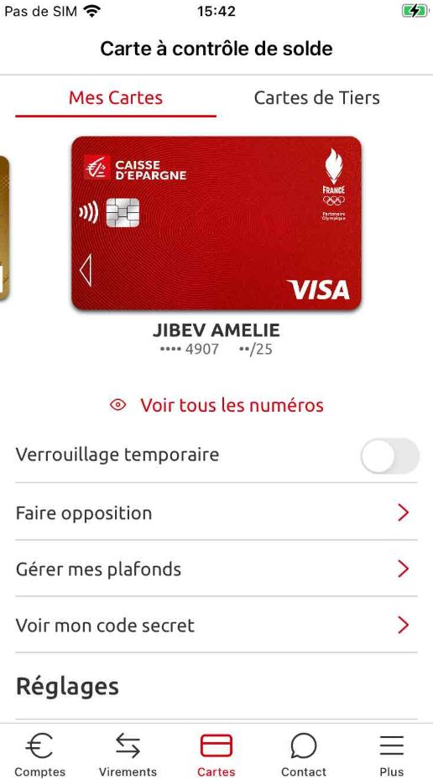
Rappel des fonctionnalités « Pilotage de la carte » existantes par canal
Ecran synthèse carte
Si mon client a un lien inter-personne enregistré dans Mysys, depuis l’application mobile, le client balaie l’écran synthèse cartes sur la droite pour piloter la carte du tiers, exemple cas d’un représentant légal qui piloterait la carte de son enfant mineur
Affichage du visuel carte
Nom/ Prénom du Porteur
Numéro de carte masqué
Date d’expiration masquée
FONCTIONNALITES | BON A SAVOIR | Mobile | Web | Poste Conseiller
Affichage de la carte, des données porteur et carte | Le statut de la carte est indiquée si carte opposée, carte en fabrication, carte expédiée. Consultation digitale des données de sa carte | ✓ ✓ | ✓ ✗ | ✓ ✗
Verrouillage temporaire | Désactiver ou réactiver l’usage carte | ✓ | ✓ | ✓
Faire opposition | Renvoi vers parcours de mise en opposition | ✓ | ✓ | ✓
Gérer mes plafonds | Affichage des plafonds de paiement et retrait disponibles Augmenter temporairement les plafonds (au maximum 3 par an) Modifier les plafonds (permanents carte du mineur) | ✓ ✓ ✓ | ✓ ✗ ✗ | ✓ ✓ ✓
Voir mon code secret | Affichage du code secret de la carte durant 6 secondes | ✓ | ✗ | ✗
Apple Pay/ Samsung Pay | Enrôlement Paiements mobile | ✓ | ✗ | ✗
New
New
SP
SP
SP
SP
SP
Fonctionnalité nécessitant une authentification forte Sécur’Pass

Slide 8
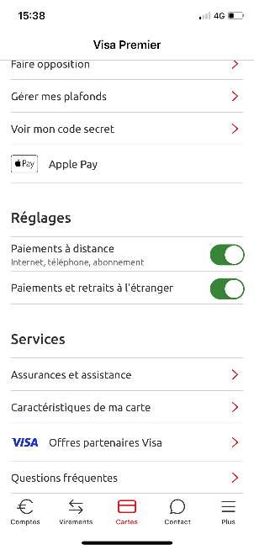
Haut de l’écran Synthèse carte
REGLAGES | BON A SAVOIR | Mobile | Web | Poste Conseiller
Retraits au distributeur | Désactiver la fonction retrait de la carte (disponible uniquement pour la carte Visa Classic à contrôle de solde du client mineur) | ✓ | ✗ | ✓
Paiements à distance | Désactiver ou réactiver l’usage de la carte pour les paiements à distance: Internet, téléphone, abonnement | ✓ | ✓ | ✓
Paiements et retraits à l’étranger | Désactiver ou réactiver l’usage de la la carte à l’étranger | ✓ | ✓ | ✓
SERVICES | BON A SAVOIR | Mobile | Web | Poste Conseiller
Assurances et assistance | Affichage de la liste synthétique des garanties de la carte | ✓ | ✓ | ✗
Caractéristiques de ma carte | Affichage des caractéristiques clés de la carte, garanties et services d’urgence | ✓ | ✓ | ✗
Visa Offres partenaires | Affichage des offres promotionnelles partenaires Visa | ✓ | ✓ | ✗
Questions fréquentes | Foire aux questions | ✓ | ✓ | ✗

